Slide 1
Ugovor o prijevozu putnika i prtljage zrakom
Prof. dr. sc. Nikoleta RADIONOV Ana KAPETANOVIĆ, dipl.iur.
Pravni fakultet Sveučilišta u Zagrebu Hrvatska agencija za civilno zrakoplovstvo
nikoleta.radionov@pravo.hr ana.kapetanovic@ccaa.hr

Slide 2
Zračni sektor u EU
12,4 % udio u ukupnom prometu
100 linijskih zračnih prijevoznika
Više od 400 zračnih luka
Najveća EU zračna luka za putnički promet:
London-Heathrow (73,4 miliona putnika – 2,2 % svjetskog prometa)
60 pružatelja usluga zračnog prometa
Direktno zapošljava 1,4-2 miliona ljudi
Dodatno podržava 4,8-5,5 miliona radnih mjesta
Udio u EU BDP: 2,5 %
Direktno: 110 milijardi EUR
Posredno: 510 milijardi EUR

Slide 3
Razvoj putničkog zračnog prometa u EU
10% povećanja direktnih međunarodnih letova = 4% više sjedišta multinacionalnih tvrtki
Ukupan broj zračnih putnika u EU u 2015: 918 miliona
Povećanje od 4,7% u odnosu na 2014 g.!
Do 2035: ZAGUŠENJE ZRAČNOG PROSTORA I ZRAČNIH LUKA!
Manjak kapaciteta: višak od 2 miliona letova u EU
Preko 20 zračnih luka će raditi punim kapacitetom 6 i više sati dnevno
Prosječna kašnjenja od 5-6 minuta po letu
Ekonomski gubitak od 434.000-818.000 izgubljenih poslova do 2035 (zbog nemogućnosti da se udovolji potražnji)
Gubitak u BDP: 28-52 milijarde EUR/godišnje u EU
NAJSIGURNIJI vid prijevoza:
2010. g.
1 izgubljeni zrakoplov na 1,6 miliona letova (svi prijevoznici): 42% povećanje sigurnosti u odnosu na 2001 g.
1 izgubljeni zrakoplov na 4 miliona letova (IATA članice)

Slide 4
PROBLEMI
1. Zagađenje
2. Sigurnosni problemi
3. Zagušenje zračnog prostora i zračnih luka
1. Povećanje potražnje
2. Međunarodna konkurencija
3. Tehnološki napredak

Slide 5
Koji izvori uređuju ugovor o prijevozu putnika i prtljage zrakom?
Pravna stečevina EU - međunarodni ugovori u nadležnosti EU
- Primarno i sekundarno zakonodavstvo i sudska praksa EC
Zakonodavstvo DČ - međunarodni ugovori u nadležnosti DČ
- Nacionalni propisi

Slide 6
TRANSPORT: područje podijeljene nadležnosti između EU i DČ
Kada je Ugovorima Uniji u određenom području dodijeljena nadležnost koju ona dijeli s državama članicama, pravno obvezujuće akte u tom području mogu donositi i usvajati Unija i države članice. Države članice svoju nadležnost izvršavaju u onoj mjeri u kojoj Unija ne izvršava svoju nadležnost. Države članice svoju nadležnost ponovno izvršavaju u mjeri u kojoj je Unija odlučila prestati izvršavati svoju nadležnost. (čl. 2. st. 2. UFEU)
Podijeljena nadležnost između Unije i država članica primjenjuje se u sljedećim glavnim područjima (čl. 4. st. 2. UFEU):
g) prometu
PREEMPTIVNE OVLASTI: kada EU regulira određeno pitanje DČ gube ovlasti uređivati isto pitanje. Kada navedena odredba EU prestane vrijediti, ovlast uređivati navedeno pitanje vraća se DČ.

Slide 7
VANJSKE OVLASTI EU
Lisabonski ugovor 2009: EU dobiva pravnu osobnost
stranka međunarodnih ugovora
EU unutarnje ovlasti = vanjske ovlasti
ISKLJUČIVO EU stranka ukoliko:
Postoji pravna stečevina o čitavoj materiji Konvencije (prenesena ovlast DČ na EU)
Međunarodno uređenje nekog područja Konvencijom bi moglo utjecati na ostatak postojeće pravne stečevine
MJEŠOVITI SPORAZUMI
Sadržaj Konvencije sadrži dio pitanja u kojima je EU preuzela ovlast, kao i ostatak u kojem ovlasti imaju DČ
Stranke EU i SVE DČ

Slide 8
PRIRODA I UČINAK PRAVNE STEČEVINE EU
NAČELO DIREKTNOG UČINKA
Sve odredbe prava EU imaju direktan učinak ako su jasne i precizne
Horizontalan učinak (Uredbe)
Vertikalan učinak (Direktive)
NAČELO NADREĐENOSTI PRAVA EU
Čitavo pravo EU nadređeno je nacionalnom pravu
Sud (ili drugo tijelo) treba direktno primijeniti odredbu prava EU i staviti po strani odredbu nacionalnog prava o istoj stvari
Sudska praksa Europskog suda: Van Gend en Loos, Costa v. ENEL, Simmenthal
NAČELO PRENESENIH OVLASTI
EU može djelovati samo u granicama ovlasti koje su na nju prenijele DČ Osnivačkim ugovorima, kako bi se postigli tamo navedeni ciljevi. Sve ostale ovlasti zadržavaju DČ.
Vertikalna podjela ovlasti između DČ i EU
Transport: prenesena ovlast EU (čl. 90-100 UFEU).

Slide 9
Varšavski sustav 1929 Montrealska konvencija 1999
MEĐUNARODNA UNIFIKACIJA PRAVILA O UGOVORU O PRIJEVOZU PUTNIKA I PRTLJAGE ZRAKOM
Razvoj sustava

Slide 10
Varšavska konvencija 1929.
Konvencija o izjednačavanju nekih pravila koja se odnose na zračni prijevoz
152 države stranke (USA)
primjena: međunarodni naplatni ili besplatni prijevoz putnika, prtljage ili tereta, ako su polazište i odredište u državama strankama, ili jedne države, ako je predviđeno zaustavljanje na teritoriju države ne-članice (round trip).
Primjenjuje se na prijevoz državnim zrakoplovima
Ne primjenjuje se na neredoviti (charter) prijevoz

Slide 11
VK ‘29 Odgovornost zračnog prijevoznika za štetu putnicima
Prijevoznik nije odgovoran ako dokaže da su on i njegovi službenici poduzeli sve mjere koje su bile potrebne da se šteta izbjegne ili ako dokaže da im je bilo nemoguće poduzeti te mjere.”
odgovornost na temelju pretpostavljene krivnje ?
ograničenje odgovornosti : 125.000 zlatnih Poincaré franaka
65,5 mg 24 K zlata
cca $10.000
gubitak prava na ograničenje: namjera ili krajnja nepažnja prijevoznika
Lat. Culpa lata dolo equiparatur
Rješenja u korist prijevoznika – rani razvoj zrakoplovstva!

Slide 12
Protokol(i) o izmjeni konvencije
Izmjena sadržaja neke odredbe postojeće konvencije
Postupak izmjene: pravila konvencije
Protokol: novi međunarodni ugovor
Konferencija
Potpisivanje
Ratifikacija
Stupanje na snagu (države stranke)
RAZLIČITI KRUGOVI DRŽAVA STRANAKA !!!

Slide 13
Haški protokol 1955.
Protokol Varšavske konvencije 1929.
Samostalan međunarodni ugovor
Puni postupak ratifikacije i stupanja na snagu
137 država stranaka (SAD-2003)
Povišeni iznosi ograničenja odgovornosti prijevoznika na 250.000 PF
cca $20.000
SAD dugo nisu ratificirale (inicijator izmjena)
nezadovoljni postignutom zaštitom putnika, daljnje lobiranje za nastavkom unifikacije, pooštravanjem odgovornosti i podizanjem iznosa ograničenja

Slide 14
Konvencija iz Guadalajare 1961.
Primjena: NEREDOVITI (CHARTER) PRIJEVOZ
Samo „wet-lease” : zakup zrakoplova s posadom
Odgovorni: ugovorni i stvarni prijevoznik
Sustav pravila o odgovornosti: upućivanje na Varšavski sustav
Jurisdikcija: proširena na sjedište stvarnog prijevoznika

Slide 15
Montrealski (među-prijevoznički) sporazum 1966.
SAD nezadovoljne niskim iznosima ograničenja odgovornosti iz Varšavske konvencije ’29 – prijetnja otkazom
ICAO 1966 – međunarodna konferencija
Neuspjeh: novi protokol Varšave ’29
Uspjeh: među-prijevoznički sporazum unutar IATA-e
Primjena: prijevoz u, iz, preko SAD (opći uvjeti prijevoznika)
Smrt i tjelesna povreda putnika: $ 75.000
Odricanje od prava na oslobođenje od odgovornosti (objektivna odgovornost)

Slide 16
Gvatemalski protokol 1971.
Objektivna odgovornost zračnog prijevoznika (1.put!)
Drastično podignuti iznosi ograničenja: 1.500.000 PF
cca $100.000
Ambiciozan cilj: takvo pooštravanje odgovornosti i povišenje iznosa odšteta koje će zadovoljiti i najzahtjevnije (SAD)
Uvjet za stupanje na snagu: ratifikacija SAD: NE!
Potrebna ratifikacija 30 država, od čega 5 koje čine 40% svjetskog putničkog prometa kompanija iz država članica ICAO-a
Samo 7 ratifikacija
NIKAD NIJE STUPIO NA SNAGU !

Slide 17
Montrealski (SDR) protokoli 1, 2 i 3 iz 1975.
Uvođenje SDR u Varšavsku konvenciju (1996 INT, HR)
51 država stranka
Uvođenje SDR u Varšavsku konvenciju + Haški protokol 1955. (1996 INT, HR)
52 države stranke
Uvođenje SDR u Varšavsku konvenciju+ Gvatemalski protokol 1971. (NE)

Slide 18
RAZLIČITI KRUGOVI DRŽAVA STRANAKA – DEZUNIFIKACIJA
Varšavska konvencija 1929
Haški protokol 1955
1. Montrealski protokol 1975.
(uvodi SDR u VK)
2. Montrealski protokol 1975.
(uvodi SDR u VK+HP)

Slide 19
IATA među-prijevoznički sporazum 1995.
Kuala Lumpur 1995: IATA Intercarrier Agreement on Passenger Liability
Primjena: globalno, na svim letovima avio-prijevoznika IATA-e koji prihvate sporazum
Objektivna odgovornost do 100.000 SDR
Pretpostavljena krivnja do punog iznosa nastale štete (uz uspješan dokaz), ostvarene težnje SAD
= DVOSTUPANJSKI SUSTAV ODGOVORNOSTI
= NEOGRANIČENA ODGOVORNOST

Slide 20
Uredba EU 2027/97
Područje primjene: Europska unija
Preuzimanje ovlasti prije pregovora o MK ‘99!
Odgovor EU na visok stupanja zaštite putničkih prava u SAD-u
Neograničena odgovornost za smrt, tjelesnu povredu ili drugo oštećenje zdravlja putnika
Objektivna odgovornost do 100.000 SDR
Pretpostavljena krivnja: preko 100.000 SDR
Egzoneracijski razlog: potpuna/djelomična krivnja putnika u nastanku štete
Predujam-smrt: 15.000 SDR
Obvezno osiguranje odgovornosti prijevoznika za štetu

Slide 21
MONTREALSKA KONVENCIJA 1999.
Konvencija o ujednačavanju nekih pravila u međunarodnom zračnom prijevozu
Na snazi od 4.11.2003. (HR)
129 država stranaka
Multilateralni međunarodni ugovor
Preuzeta rješenja koja već žive u praksi: olakšan postupak ratificiranja

Slide 22
PRIMJENA MK ‘99
Međunarodni prijevozu osoba, prtljage ili tereta zrakoplovom
naplatni
Besplatni
Redovit i neredovit
Polazište i odredište, bez obzira na to postoji li prekid prijevoza ili prekrcaj, se nalaze
unutar teritorija dviju država stranaka
unutar teritorija samo jedne države stranke ako prema ugovoru stranaka postoji jedno zaustavno mjesto unutar teritorija druge države, čak i ako ta država nije država stranka.

Slide 23
Odgovornost prema Montrealskoj konvenciji ‘99
Sporazum IATA-e 1995 + Uredba EU 1997.
Tjelesne povrede i smrt putnika:
Dvostupanjski sustav odgovornosti
objektivna odg.: do 113.100 SDR
Egzoneracija: radnja/propust putnika
Obvezno osiguranje odgovornosti prijevoznika do tog iznosa!
pretpostavljena krivnja: neograničeno
egzoneracija: dokaz pažljivog postupanja, nepažljivog/skrivljenog postupka 3. osobe
Šteta rezultat nesreće u zrakoplovu ili tijekom ukrcaja/iskrcaja
Predujam: 15.000 SDR; nije priznanje odgovornosti, uračunava se u naknadu štete

Slide 24
Uredba 889/2002
Izmjena Uredbe 2027/97
Područje primjene: SVI letovi unutar EU
Unutar jedne DČ
Između dvije ili više DČ
Puna implementacija sustava MK ‘99 unutar EU
Izjednačavanje pravnog uređenja prava putnika
EU prijevoz
EU i treće država
POSLJEDICA STVARANJA JEDINSTVENOG TRŽIŠTA
Liberalizacija tržišta

Slide 25
PRIMJENA MK ‘99
PRIMJENA
UREDBE
889/2002

Slide 26
ZOSOZP
Transpozicija odredaba MC ‘99 na domaći prijevoz putnika, prtljage i robe
Implementacija Uredbi EU o prijevozu putnika
Primjena na druge komercijalne djelatnosti u zračnom prometu

Slide 27
PRIMJENA PROPISA sumarno
MEĐUNARODNI
NAPLATAN PRIJEVOZ
EU PRIJEVOZ
PRIJEVOZNICI ZAJEDNICE
BESPLATAN PRIJEVOZ
MC ‘99 ILI VARŠAVSKI SUSTAV
UREDBA 889/2002
LINIJSKI PRIJEVOZ
POVREMENI (CHARTER) PRIJEVOZNIK
GUADALAHARSKA KONVENCIJA ’61 ILI MC ‘99
WC ILI MC ‘99

Slide 28
UGOVOR O PRIJEVOZU PUTNIKA ZRAKOM
IZDVOJENI INSTITUTI – USPOREDNI PRIKAZ

Slide 29
PRIMJENA
VK ’29
+
HP ’55
+
MK ‘99
Međunarodni prijevoz
UREDBE
2027/97
+
889/2002
Naplatni ugovor uvijek
Besplatni samo ako ga izvodi zračni prijevoznik
Uvijek je uključena i neka protučinidba – PR itd.
NE: eksperimentalni letovi prije uspostavljanja linijskih, prijevoz zbog izvanrednih okolnosti – pomoć zrakoplovu, poštanski prijevozi, trening pilota (v. čl. 34 WC ‘29/HP ‘55, čl. 51 MC ‘99)
Između dvije države ili jedne ako su ugovorena zaustavna mjesta u drugoj državi (povratni letovi)
Ostali besplatni: primjena nacionalnih propisa
UZASTOPNI prijevoz: DA, ako ga stranke smatraju jedinstvenom operacijom prijevoza, iako je sklopljeno više ugovora ili se jedan/više letova izvršavaju na teritoriju iste države
ADRESATI: ZRAČNI PRIJEVOZNICI ZAJEDNICE
STRANI PRIJEVOZNICI KOJI OBAVLJAJU USLUGU PRIJEVOZA U, PREKO, IZ EU:
Obveza informiranja putnika da ne primjenjuju Uredbu, kao i o uvjetima svoje odgovornosti (ne samo iznos ograničenja!)
SVI letovi u, iz, preko EU
Smrt ili bilo koja tjelesna ozljeda putnika
Nesreća u zrakoplovu ili tijekom operacije ukrcaja ili iskrcaja
TRANSPOZICIJA MONTREALSKE KONVENCIJE U PRAVO EU

Slide 30
Oblik, sadržaj i narav ugovora o prijevozu putnika i prtljage zrakom
Ugovorom o prijevozu putnika u zračnom prometu prijevoznik se obvezuje prevesti putnika od mjesta polaska do mjesta odredišta u vrijeme predviđeno redom letenja ili u ugovoreno vrijeme, a putnik se obvezuje platiti prevozninu.
Ugovorom o prijevozu prtljage prijevoznik se obvezuje prevesti prtljagu koju mu je putnik povjerio na prijevoz u stanju i količini koju je primio te ju staviti na raspolaganje putniku po završetku putovanja.
Konsenzualan, neformalan i dvostranoobvezan
Nastaje suglasnošću volja dvaju ugovornih strana
Usmeno, pismeno, e-mailom, fax-om…
Obvezno izdavanje prijevoznog dokumenta
Nepostojanje, nevaljanost ili gubitak ne utječu na postojanje i valjanost ugovora!
POSLJEDICE NEIZDAVANJA PUTNE KARTE: ugovor je i dalje podvrgnut VK/MK, no prijevoznik se ne može pozivati na odredbe o ograničenju i oslobođenju od odgovornosti

Slide 31
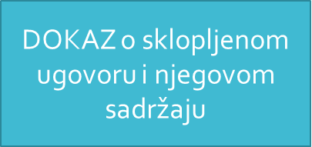
Putna karta
E-karta, na ime (neprenosiva bez suglasnosti prijevoznika)
OBVEZNI SASTOJCI:
Datum i mjesto izdavanja
Polazište i odredište
Zaustavna mjesta (prijevoznik može mijenjati ali mora ostati međunarodni prijevoz)
Naziv i sjedište prijevoznika
Naznaku o primjeni VK ‘29
Prtljažnica
Dokaz o tome da je prtljaga predana na prijevoz:
Pravo potraživati prtljagu od prijevoznika
Tražiti ju u ispravnom stanju
Prijevozni dokumenti

Slide 32
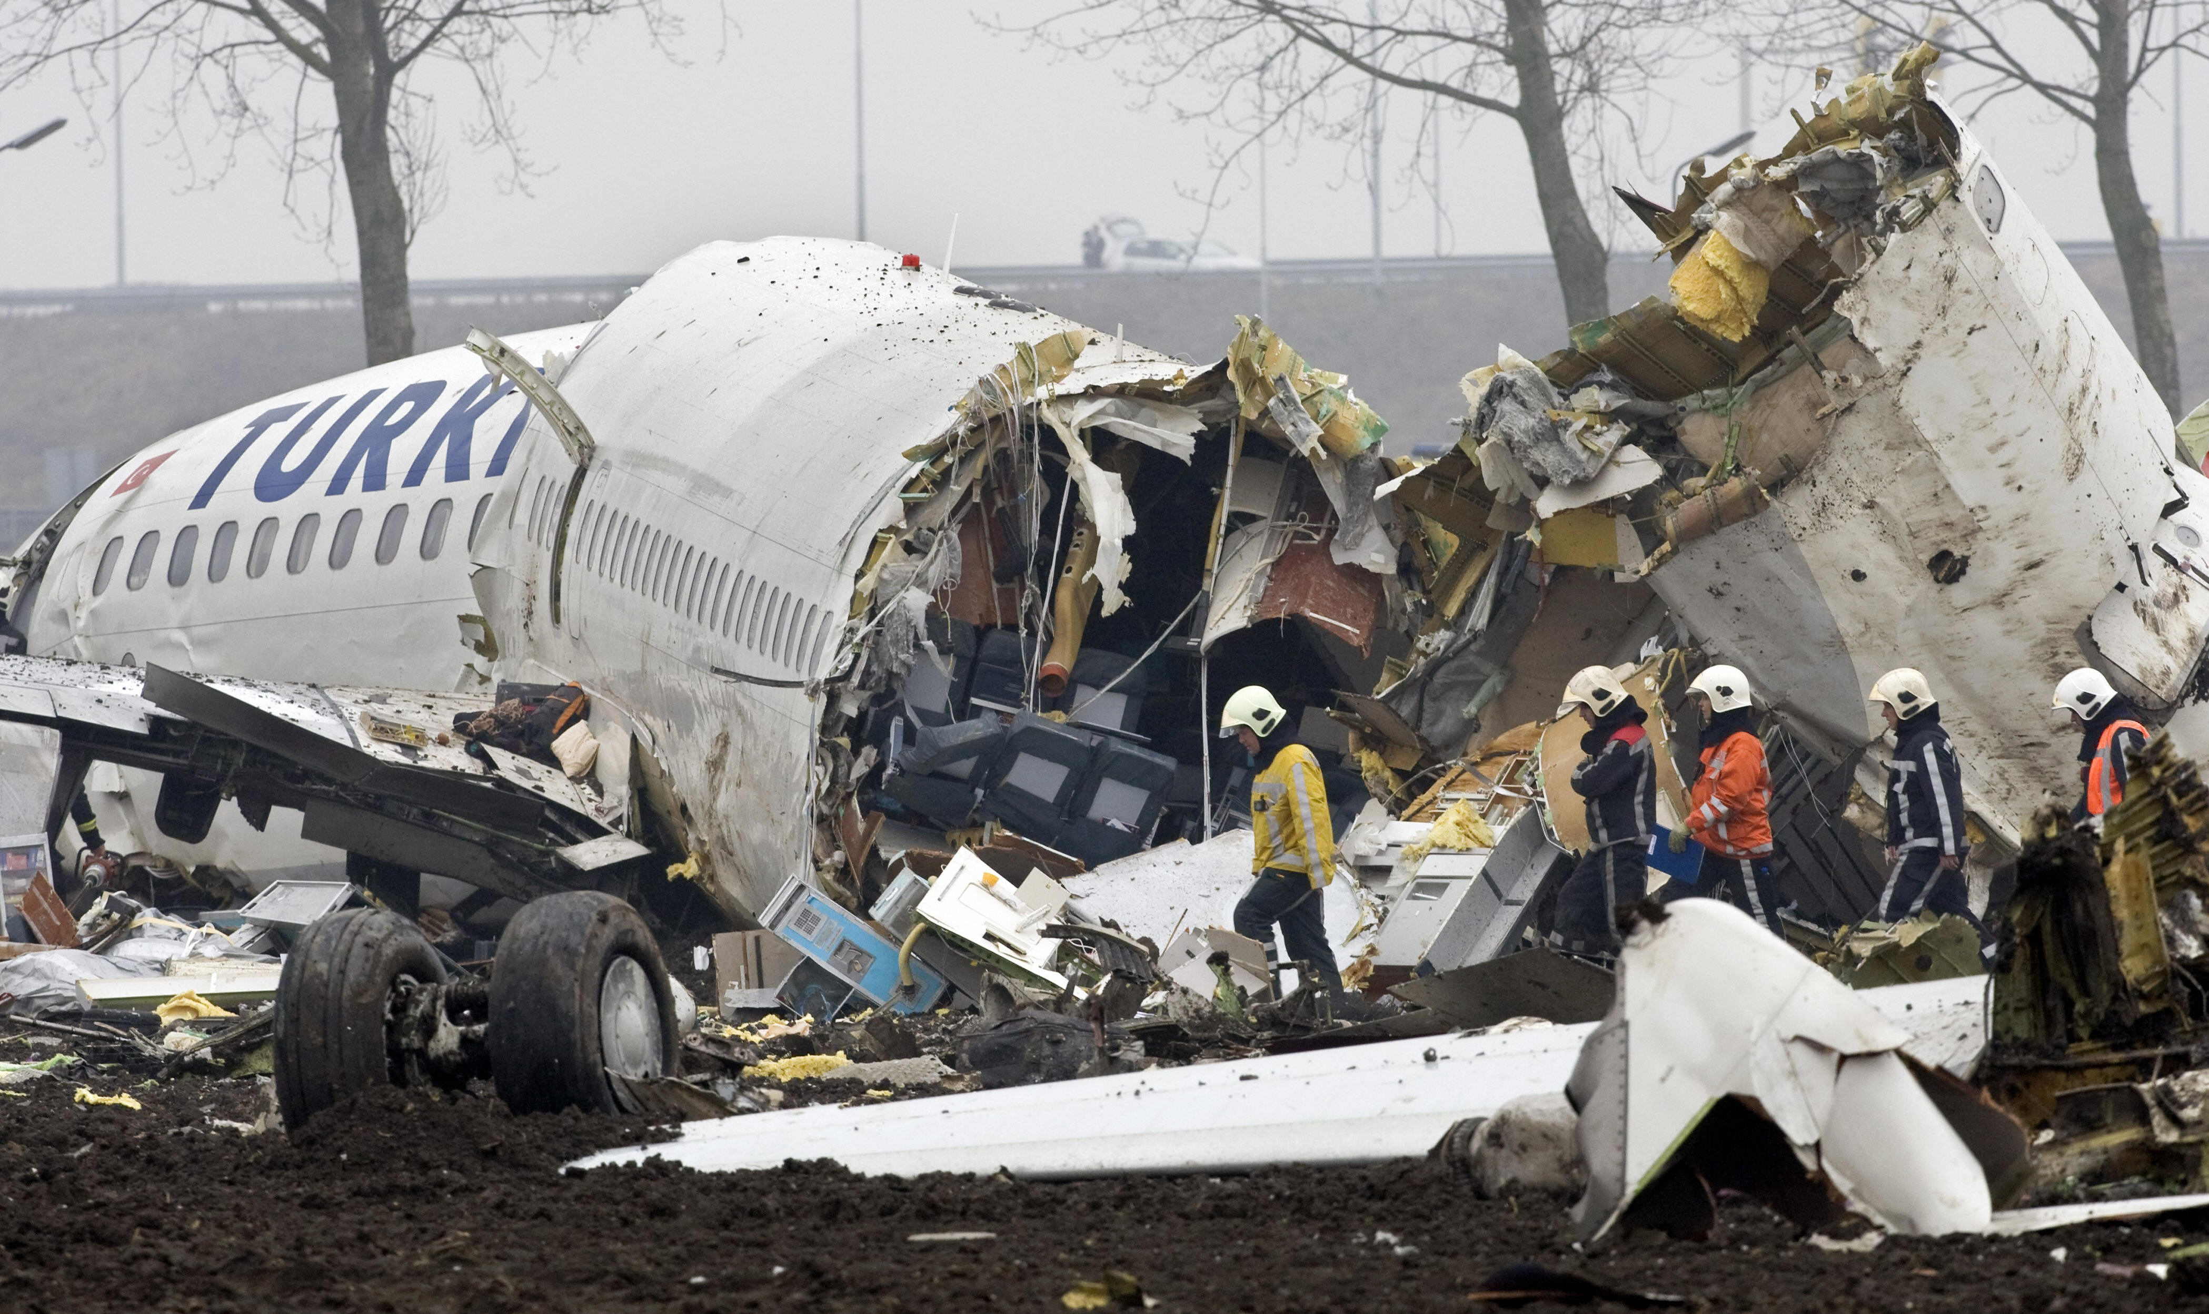
ODGOVORNOST PRIJEVOZNIKA ZA ŠTETU

Slide 33
KUMULACIJA ZAHTJEVA PO UGOVORNOJ I IZVANUGOVORNOJ OSNOVI? Opseg šteta
Svi zahtjevi po bilo kojoj osnovi podliježu isključivo odredbama Konvencije i nikakve druge štete ne pripadaju (čl. 24 WC/HP, čl.29 MC ‘99)
USA: punitive, non-pecuniary damages itd.
Konvencijski sustav predstavlja ISKLJUČIVI:
Pravni okvir odgovornosti prijevoznika za sve štete nastale tijekom prijevoza putnika zrakom
temelj za naknadu svih šteta nastalih temeljem povreda prava putnika u međunarodnom zračnom prometu

Slide 34
VRSTE ŠTETA ZA KOJE PRIJEVOZNIK ODGOVARA
Ugovor o prijevozu putnika
Smrt ili tjelesna povreda putnika
„…death or wounding of a passenger or any other bodily injury…” WC ’29+ HP ‘55
„…death or bodily injury…” MC ’99
„…personal injury…” Guatemala Protocol ‘71 (nije na snazi)
Spadaju li mentalne povrede pod tjelesne ozljede?
Npr. šok, trauma, strah, PTSP uslijed prisilnog slijetanja, otmice itd.
Isključivo takva šteta:
Sudska praksa WC ‘29/HP ‘55): NE!
USA, UK, Škotska, Australija
Doktrina: DA!
MC ‘99: DA, samo ako je psihička trauma izazvala trajno i ozbiljno narušenje zdravlja
Njemačka praksa i doktrina
Vezana uz tjelesne ozljede: DA (sudska praksa)
Kašnjenje (u dolasku)
Putnik treba dokazati nastalu štetu
Pretpostavljena krivnja prijevoznika: oslobađa se ako dokaže da je poduzeo sve razumne mjere da se izbjegne šteta (čl. 19 MC ‘99)
Ograničenje: 4.694 SDR
Ugovor o prijevozu prtljage
Ručna
oštećenje prtljage
Predana
Gubitak i oštećenje
WC ‘29/HP ‘55 -razlikuju predanu i ručnu prtljagu (odredba o robi)
MC ‘99 – jedinstveno tretira prtljagu (odredba o putnicima)

Slide 35
PERIOD ODGOVORNOSTI
„Prijevoznik je odgovoran za pretrpljenu štetu u slučaju smrti ili tjelesne povrede putnika isključivo pod uvjetom da se nesreća koja je prouzročila smrt ili ozljedu dogodila u zrakoplovu ili u tijeku bilo koje radnje ukrcaja ili iskrcaja.” (čl. 17. st. 1. MC ‘99)
Nesreća mora biti posljedica rizika povezanih sa zračnim prijevozom i operacijama ukrcaja/iskrcaja putnika
Teroristički napad, otmica: NE (nije rizik svojstven zračnom prijevozu)
Srčani udar zbog turbulencija i sl.: NE (redoviti događaj)
Ozljede zbog alkoholiziranosti, tučnjave putnika itd.: NE (sami krivi)
Nejasno: kad počinje/završava period odgovornosti prijevoznika kod ukrcaja/iskrcaja putnika u zračnoj luci
Na kojoj točki prijevoznik preuzima odgovornost za putnike u zračnoj luci od zračne luke?
Nakon završene kontrole putovnica i ukrcajnih propusnica (boarding-pass), nakon izlaska iz zgrade terminala na ukrcajni most/stajanku prema zrakoplovu: pod „vlašću” prijevoznika

Slide 36
ODGOVORNOST PRIJEVOZNIKA ZA SMRT I TJELESNU POVREDU PUTNIKA iznos ograničenja
WC ‘29
Ograničena odgovornost
HP ‘55
Ograničena odgovornost
250.000 Poincaré franaka (cca 20.000 USD)
MC ‘99
Neograničena odgovornost
1. stupanj: 113.300 SDR – objektivna odgovornost
125.000 Poincaré franaka (cca 10.000 USD)
2. stupanj: neograničeno – pretpostavljena krivnja
Periodične automatske revizije iznosa ograničenja (čl. 24 MC’99), globalna recesija i pad vrijednosti SDR
Tzv. Self-executing agreement – izmjena obvezuje sve stranke, nema „različitih krugova”
Moguće ugovorno povisiti granice odgovornosti ili ugovoriti neograničenu odgovornost (čl. 25)

Slide 37
DOKAZ ŠTETE pravila nacionalnog prava suda pred kojim se vodi postupak
INDIREKTAN NAČIN ZA NEUJEDNAČENOST PRAVA PUTNIKA NA MEĐUNARODNOJ RAZINI
Mogu li se dostići iznosi štete od 113.100 SDR (cca 150.000 USD)?
HR: ZAKON O OBVEZNIM ODNOSIMA
Stvarna šteta (damnum emergens)
Npr. Troškovi liječenja
Izmakla dobit (lucrum cessans)
Npr. Gubitak uzdržavanja za maloljetnu djecu u slučaju smrti putnika
Povreda prava osobnosti
Npr. Bol, naruženost, strah, duševni bolovi zbog smrti bliske osobe itd.
Orijentacijski kriteriji VSH
Duševni bolovi zbog smrti supružnika/djeteta: 220.000 kn
Teško dostižan dokaz nastale štete čak i u prvom stupnju
Dramatičan nerazmjer iznosa naknade iste štete u različitim pravnim porecima
Forum shopping?

Slide 38
RAZLOG OSLOBOĐENJA OD ODGOVORNOSTI
I stupanj
Prijevoznik mora dokazati:
II stupanj
Prijevoznik mora dokazati
Šteta nije nastala zbog nemara ili drugog štetnog djelovanja prijevoznika ili službenika i agenata
Nepažnja ili druga skrivljena radnja ili propust putnika
Podijeljena odgovornost
Da je šteta isključiva posljedica nemara ili štetne radnje treće strane

Slide 39
GUBITAK PRAVA NA OGRANIČENJE ODGOVORNOSTI = NEOGRANIČENA ODGOVORNOST
WC ‘29
…šteta uzrokovana namjerom ili onim stupnjem nepažnje koji se po pravu suda pred kojim se vodi postupak smatra izjednačenim s namjerom…”
NAMJERA I KRAJNJA NEPAŽNJA
HP ‘55
„…šteta uzrokovana radnjom ili propustom prijevoznika ili osobe kojom se služi u svom poslovanju uzrokovane namjerno ili bezobzirno i sa znanjem da bi takva šteta vjerojatno mogla nastati…”
NAMJERA I DOLUS EVENTUALIS
MC ‘99
1. Neograničena odgovornost za smrt i tjelesnu povredu, nema odredbe o gubitku prava na ograničenje
2. Kašnjenje i gubitak prtljage: namjera i dolus eventualis

Slide 40
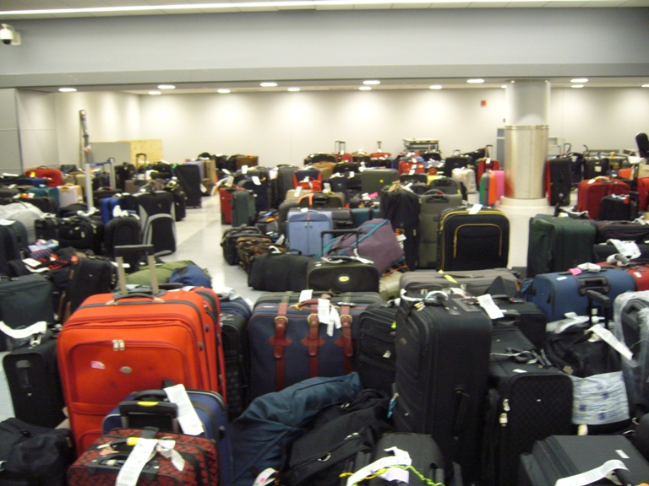
ODGOVORNOST PRIJEVOZNIKA ZA PRTLJAGU
2007. : 49 MILIONA
2013.: 21,8 MILIONA
Uvođenje naplate za predanu prtljagu

Slide 41
Montrealska konvencija 1999 (čl. 17) Uredba EC 889/2002 (recepcija MK uz dodatke) ZOSOZP (recepcija MK)
Objektivna odgovornost prijevoznika za:
Uništenu, oštećenu i izgubljenu predanu prtljagu
Egzoneracija:
Svojstvo ili mana robe zbog koje je došlo do štete/uništenja
Period odgovornosti
Dok je prtljaga u posjedu prijevoznika (njem. Obhutshaftung)
Rokovi
Predana prtljaga se smatra izgubljenom nakon 21 dana

Slide 42
Ograničenje odgovornosti
Iznos ograničenja : 1131 SDR (cca 11.000 kn)
Više: izjava posebnog interesa u isporuci ( čl. 22.st.2. MK) ili deklaracija više vrijednosti najkasnije na check-in-u (eng. special declaration, čl.10 Uredba 889/2002)
MZLZ: nema takvog slučaja u 20 g.!

Slide 43
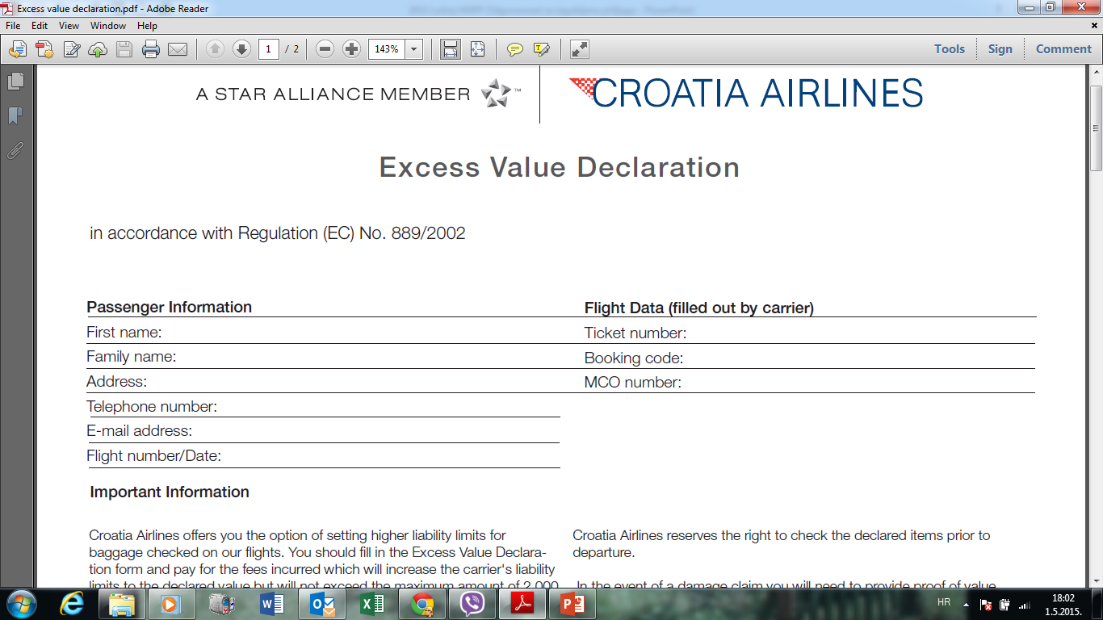

Slide 44
Što nakon 21. dana?
Odštetni zahtjev ugovornom ili stvarnom prijevozniku
Iznos ograničenja NIJE „lump sum”, već valja dokazati
Štetu u svakom pojedinom slučaju do iznosa ograničenja!
Dokaz vrijednosti stvari u prtljazi?
Računi od kupljene garderobe
Notorna činjenica: cca 20 kg garderobe vrijedi cca 10.000 kn – ne dokazuje se!
3. Sigurnosne provjere: neoboriva pretpostavka da je prijevoznik znao/morao znati što se nalazi u prtljazi
Nemoguć dokaz – probatio diabolica

Slide 45
Praksa
Izbjegavanje i odugovlačenje korespondencije
Nuđenje vaučera za usluge/letove određenom iznosu
Nagodba u određenom iznosu (cca 2.000 kn)
Isplata 19 SDR (roba) x kg izgubljene prtljage
19 SDR x 23 kg = 437 SDR umjesto 1.131 SDR (694 SDR razlika)
4.250 kn umjesto 11.000 kn
5. SUD
PRIMJER: 21 800 000 kom (2013) x 694 SDR =
cca 15 mlrd SDR!!

Slide 46
Ograničenje odgovornosti ili penal?
Zračni prijevoz: tehnološke specifičnosti manipulacije prtljagom
Security vs. Naknada štete
Zračna luka i prijevoznik: sva prava nad predmetima u prtljazi prilikom primitka (security)
Putnik: nikakva prava u slučaju gubitka prtljage
„tick the box” postupak za sve osim ugovornog utvrđivanja vrijednosti prtljage
Utvrđivanje vrijednosti predane prtljage NAKON gubitka vs. Načela odštetnog prava
Načelo savjesnosti i poštenja (čl. 4. ZOO)?
Načelo ravnopravnosti ugovornih strana (čl. 3. ZOO)?
Zabrana zlouporabe prava (čl. 6 ZOO)?

Slide 47
Sudska nadležnost
Tužba za naknadu štete podnosi se, po izboru tužitelja, pred sudom države stranke, ako je u istoj:
sjedište prijevoznika
glavno mjesto njegovog poslovanja
mjesto poslovanja u kojem je sklopljen ugovor
mjesto odredišta
u odnosu na štetu nastalu zbog smrti ili ozljede putnika → država u kojoj je u trenutku nesreće putnik ili putnica imao svoje prebivalište ili boravište (i u/iz koje prijevoznik pruža usluge, samostalno ili temeljem komercijalnog ugovora sa drugima)
»prebivalište i boravište« jedno stalno i trajno boravište putnika u trenutku nesreće. Državljanstvo putnika nije odlučujući čimbenik.

Slide 48
Sudska nadležnost
Hornsby v. Lufthansa German Airlines (2009)
FRA-LAX segment (ne krajnja destinacija)
LH: tužiteljica ima prebivalište i stalno boravište u Njemačkoj (osporavanje nadležnosti američkog suda): bankovni račun, doktor, telefon, pošta, prodana kuća u SAD-u
Tužiteljica: kalifornijska vozačka dozvola, bankovni račun, PO box, glasala na izborima i podnijela poreznu prijavu u SAD-u → nikada nije namjeravala postati stalni stanovnik Njemačke
„it was more likely than not that the plaintiff intended to return to the United States”

Slide 49
Zastarni rokovi
Pravo na naknadu štete prestaje ako se tužba ne podnese u roku od dvije godine računajući od datuma dolaska u mjesto odredišta ili od datuma kada je zrakoplov trebao stići ili od datuma kada je teret zaustavljen.
Ne primjenjuju se nacionalni propisi/zastarni rokovi
≠ Uredba 261/2004; primjenjuju se nacionalni propisi o zastari

Slide 50
PRIJEVOZ U KOJEM SUDJELUJE VIŠE PRIJEVOZNIKA
Uzastopni prijevoz; prijevoz obavlja nekoliko uzastopnih prijevoznika
Mješoviti prijevoz; djelomično obavljen zrakom, a djelomično nekim drugim načinom prijevoza
Ugovorni/stvarni prijevoznik; sklopio ugovor o prijevozu sa putnikom/izvodi ili namjerava izvesti let

Slide 51
Uzastopni prijevoz
Prijevoz koji će obaviti nekoliko uzastopnih prijevoznika smatra se, jednim nedjeljivim prijevozom ako ga stranke smatraju jednim letom, bilo da je ugovoren u obliku jednog ugovora ili niza ugovora
ne gubi svoj međunarodni karakter samo zato što će se jedan ugovor ili niz ugovora provesti u cijelosti unutar državnog područja iste države
svaki prijevoznik podliježe odredbama Konvencije i smatra se jednom od stranaka ugovora o prijevozu tako dugo dok se ugovor odnosi na prijevoz koji se obavlja pod njegovim nadzorom
putnik može podnijeti tužbu isključivo protiv prijevoznika koji je obavljao prijevoz tijekom kojeg je došlo do nesreće ili kašnjenja, osim u slučaju kada, na temelju izričitog sporazuma, prvi prijevoznik preuzima odgovornost za cjelokupno putovanje
prtljaga ili teret - pravo na podnošenje tužbe protiv prvog prijevoznika, a putnik ili pošiljatelj koji je ovlašten na isporuku imat će pravo podnošenja tužbe protiv posljednjeg prijevoznika, te nadalje, protiv prijevoznika koji je obavio prijevoz tijekom kojeg je došlo do uništenja, gubitka, štete ili kašnjenja – solidarno odgovorni putniku ili pošiljatelju ili primatelju

Slide 52
Mješoviti (kombinirani) prijevoz
djelomično obavljen zrakom, a djelomično nekim drugim načinom prijevoza: odredbe Konvencije se primjenjuju isključivo na zračni prijevoz pod uvjetom da se radi o međunarodnom zračnom prijevozu
ZOSZP: „Prijevoznik koji je sklopio ugovor o mješovitom prijevozu odgovara za štetu prema propisima o naknadi štete koji vrijede za prijevoznika na čijem je dijelu puta nastala šteta.”
M99: prijevoz tereta: razdoblje zračnog prijevoza ne proteže se na kopneni prijevoz, pomorski prijevoz, niti na prijevoz unutarnjim vodama izvršen izvan zračne luke. Ako se, unatoč tome, takav prijevoz obavi u okviru provedbe ugovora o zračnom prijevozu u svrhu utovara, isporuke ili pretovara, smatrat će se, ako se ne dokaže suprotno, da je bilo koja od takvih šteta proizišla iz nekog događaja koji se odvio tijekom zračnog prijevoza. Ako prijevoznik bez odobrenja pošiljatelja zamijeni prijevoz nekim drugim načinom u cijelosti ili na dijelu prijevoza za koji su stranke sklopile ugovor o zračnom prijevozu, za takav će se prijevoz obavljen nekim drugim načinom smatrati da spada u razdoblje zračnog prijevoza.

Slide 53
Ugovorni prijevoznik Stvarni prijevoznik
Ako stvarni prijevoznik obavlja dio ili cjelokupan prijevoz koji podliježe ovoj Konvenciji, oba prijevoznika, i ugovorni i stvarni, podliježu odredbama ove Konvencije, i to prvi za cjelokupan prijevoz koji je predmetom ugovora, a drugi isključivo za prijevoz koji obavlja.
Postupci i propusti stvarnog prijevoznika i njegovih službenika i agenata kada djeluju u okviru svojih radnih mjesta se, u svezi s prijevozom kojeg je obavio stvarni prijevoznik, isto tako smatraju postupcima ugovornog prijevoznika.
Postupci i propusti ugovornog prijevoznika i njegovih službenika i agenata kada djeluju u okviru svojih radnih mjesta se, u svezi s prijevozom kojeg je obavio stvarni prijevoznik, smatraju isto tako postupcima stvarnog prijevoznika. Međutim, niti jedan takav postupak niti propust ne izvrgavaju stvarnog prijevoznika odgovornosti koja prekoračuje iznose navedene u člancima 21., 22., 23., i 24.
Bilo koji poseban sporazum prema kojem ugovorni prijevoznik preuzima obveze koje ova Konvencija ne nameće ili bilo kakvo odricanje od prava ili obrana koju ova Konvencija pruža ili bilo kakva posebna izjava interesa za isporuku u odredištu navedena u članku 22. ne utječe na stvarnog prijevoznika osim ako se on s time ne suglasi.

Slide 54
Ugovorni prijevoznik Stvarni prijevoznik
Bilo kakva pritužba koju treba sastavili ili uputa koju treba uručiti prijevozniku prema ovoj Konvenciji imat će isti učinak bez obzira da li je naslovljena na ugovornog prijevoznika ili na stvarnog prijevoznika.
U odnosu na prijevoz koji je obavio stvarni prijevoznik, odgovornost službenika ili agenta stvarnog ili ugovornog prijevoznika, ako su djelovali u okviru svoga radnog mjesta, ograničena je uvjetima i limitima kako je nazbnačeno Konvencijom, osim ako se ne dokaže da su postupali na način koji sprječava mogućnost ograničenja odgovornosti

Slide 55
Ugovorni prijevoznik Stvarni prijevoznik
U odnosu na prijevoz koji je obavio stvarni prijevoznik, tužba za naknadu štete može se podnijeti, prema izboru tužitelja, protiv tog prijevoznika ili protiv ugovornog prijevoznika ili protiv obojice zajedno ili odvojeno. Ako se tužba podnosi protiv samo jednog od tih prijevoznika, taj će prijevoznik imati pravo zatražiti drugog prijevoznika da mu se pridruži u sudskim postupcima, proceduri i učincima za koje je mjerodavno pravo suda kojemu je predmet povjeren.
ništa u ovom poglavlju neće utjecati na međusobna prava i obveze prijevoznika uključujući bilo koje pravo na naknadu štete ili obeštećenje.

Slide 56
Obvezno osiguranje
Države stranke – zahtjev prijevoznicima da održavaju odgovarajuće osiguranje koje pokriva njihovu odgovornost prema Konvenciji.
Država stranka može zatražiti od prijevoznika da podnese dokaz o održavanju odgovarajućeg osiguranja koje pokriva njegovu odgovornost prema ovoj Konvenciji.
MC ‘99
Minimalni limiti osiguranja za pokriće odgovornosti zračnih prijevoznika u odnosu na putnike, prtljagu, teret i treće osobe
Uredba (EZ) 785/2004 o zahtjevima za zračne prijevoznike i operatore zrakoplova u vezi s osiguranjem
Dužnost sklapanja ugovora o osiguranju i obnavljanja sve dok je prijevozno sredstvo u prometu
Ako prijevozno sredstvo podliježe obvezi registracije/izdavanja prometne dozvole -predočiti dokaz o sklopljenom ugovoru o osiguranju
Zakon o obveznim osiguranjima u prometu (NN 151/05, 36/09, 75/09, 76/13, 152/2014)

Slide 57
Obvezno osiguranje
Uredba (EZ) 785/2004 o zahtjevima za zračne prijevoznike i operatore zrakoplova u vezi s osiguranjem
Područje primjene:
Zračni prijevoznici
Operatori
Lete u ili iz države članice ili upotrebljavaju zračni prostor unutar ili iznad državnog područja države članice
NE primjenjuje se na:
Državne zrakoplove
Modele zrakoplova (MTOM manja od 20 kg)
Letjelice koje uzlijeću uz pomoć nogu (uključujući pogonjene parajedrilice i ovjesne jedrilice)
Vezane balone
Zmajeve
Padobrane
Zrakoplove (uključujući jedrilice i ultralake) s MTOM manjom od 500 kg, ali samo u odnosu na rizike od rata i terorizma, ako se koriste:
• u nekomercijalne svrhe
• za lokalno osposobljavanje pilota (bez prelaženja međunarodnih granica)
! Rizik rata i terorizma

Slide 58
Obvezno osiguranje
PUTNICI
250 000 SDR
100 000 SDR (nekomercijalne operacije i MTOM do 2700kg)
PRTLJAGA
1 131 SDR po putniku (komercijalne operacije)
TERET
19 SDR po kilogramu (komercijalne operacije)
Ne primjenjuje se na letove iznad država članica ukoliko ga obavljaju non-EU prijevoznici zrakoplovima registriranim izvan EU koji ne uključuju slijetanje ili uzlijetanje u/iz EU

Slide 59
Obvezno osiguranje
Zakon o obveznim osiguranjima u prometu (NN 151/05, 36/09, 75/09, 76/13, 152/2014)
Izravna tužba prema osiguratelju (ACTIO DIRECTA):
odštetni zahtjev po osnovi obveznog osiguranja u prometu oštećena osoba može podnijeti neposredno odgovornom osiguratelju
u odgovoru na takav zahtjev odgovorni osiguratelj ne može isticati prigovore koje bi na temelju zakona ili ugovora o osiguranju mogao istaknuti prema osiguranoj osobi zbog nepridržavanja zakona ili ugovora o osiguranju.
Zračni prijevoznik dužan sklopiti ugovor o osiguranju.
Uredba 785/2004: „shall be insured”
Šteta prouzročena neosiguranim, ali poznatim zrakoplovom → odgovara Hrvatski ured za osiguranje onako kako bi odgovaralo društvo za osiguranje da je sklopljeno osiguranje (osim šteta na teretu)

Slide 60
Obvezno osiguranje
GARANCIJSKI FOND
imovina Hrvatskog ureda za osiguranje namijenjena izvršenju obveza po osnovi:
(…)
šteta nastalih na teritoriju RH od neosiguranih prijevoznih sredstava
Društva za osiguranje koja obavljaju poslove obveznih osiguranja dužna su uplaćivati doprinos za Garancijski fond

Slide 61
Uredba 261/2004
Područje primjene
Uskraćen ukrcaj
Otkazan let
Duže kašnjenje
Downgrade/
Upgrade
FIKSNA NAKNADA
POVRAT CIJENE KARTE / REROUTING
SKRB

Slide 62
Uredba 261/2004 v. Montrealska konvencija
IATA/ELFAA v. Department for Transport
(C-344/04)
kašnjenje može uzrokovati dvostruku štetu: onu koja je identična za svakog putnika (pružanje standardizirane i momentalne skrbi ), te individualnu štetu (svojstvenu svakom putniku i njegovom razlogu putovanja – naknada koje traži procjenu od slučaja do slučaja )
Montrealska konvencija ne isključuje mogućnost drugih oblika intervencije u smislu odluke javnih vlasti da se na ujednačen i brz način naknadi šteta uzrokovana samom neugodnošću kašnjenja leta, a da bi se izbjegla dodatna neugodnost putnika traženja takve naknade putem suda.
mehanizam zaštite propisan Uredbom 261/2004 aktivira se mnogo ranije nego onaj propisan Konvencijom - putnik ima istovremeno pravo i na skrb i na kasnije potraživanje novčane naknade.

Slide 63
HVALA!
http://hdtp.eu/

